Slide 1
Jesus kehrt nach Israel zurück
Matthäus-Evangelium 2,19-23
Reihe: Die Jugendjahre von Jesus (3/9)

Slide 2
„Ich weiss, dass mein Tod ein Freudenfest für die Juden sein wird, ich habe aber die Macht, von Anderen betrauert zu werden und dadurch selbst eine prächtige Totenfeier zu erhalten, wenn ihr euch nach meinen Weisungen richten wollt. Lasst jene in Haft gehaltene Männer durch Soldaten umstellen und tötet sie, sobald ich den letzten Atemzug getan habe, damit ganz Judäa und jede Familie wieder ihren Willen über mich weine.“
Flavius Josephus: Der jüdische Krieg, I, 659.

Slide 3
Als Herodes gestorben war, hatte Josef in Ägypten einen Traum; darin erschien ihm ein Engel des Herrn und sagte: »Steh auf, nimm das Kind und seine Mutter und geh wieder in das Land Israel! Denn die, die dem Kind nach dem Leben trachteten, sind tot.«
Matthäus-Evangelium 2,19-20

Slide 4
Da stand Josef auf und zog mit dem Kind und dessen Mutter in das Land Israel. Doch er fürchtete sich davor, nach Judäa zu ziehen, weil er hörte, dass dort als Nachfolger von Herodes dessen Sohn Archelaus regierte. Auf eine Weisung hin, die er im Traum erhielt, ging er in das Gebiet von Galiläa.
Matthäus-Evangelium 2,21-22

Slide 5
Dort liess er sich in der Stadt Nazaret nieder. Auf diese Weise erfüllte sich, was durch die Propheten vorausgesagt worden war: Er sollte Nazarener genannt werden.
Matthäus-Evangelium 2,23

Slide 6
I. Kein Platz in Betlehem

Slide 7
„Steh auf, nimm das Kind und seine Mutter und geh wieder in das Land Israel!“
Matthäus-Evangelium 2,20

Slide 8
„Die, die dem Kind nach dem Leben trachteten, sind tot.“
Matthäus-Evangelium 2,20

Slide 9
„Josef stand auf und zog mit dem Kind und dessen Mutter in das Land Israel.“
Matthäus-Evangelium 2,21

Slide 10
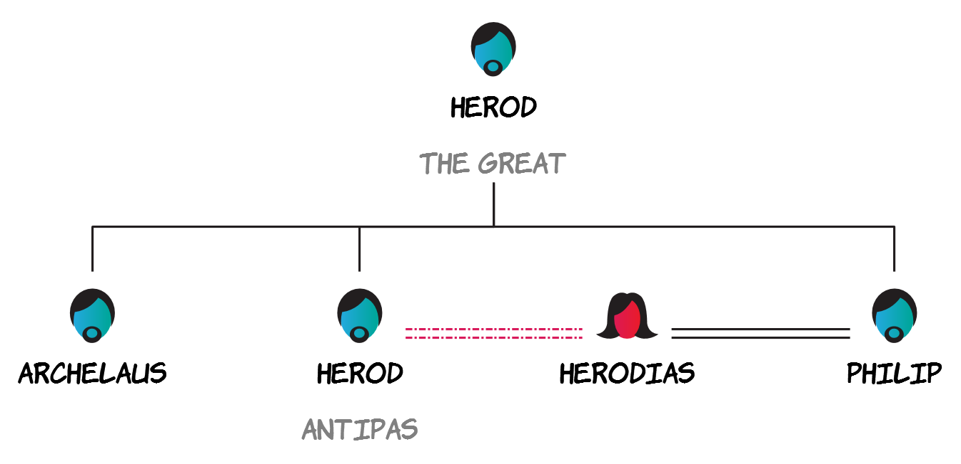

Slide 11
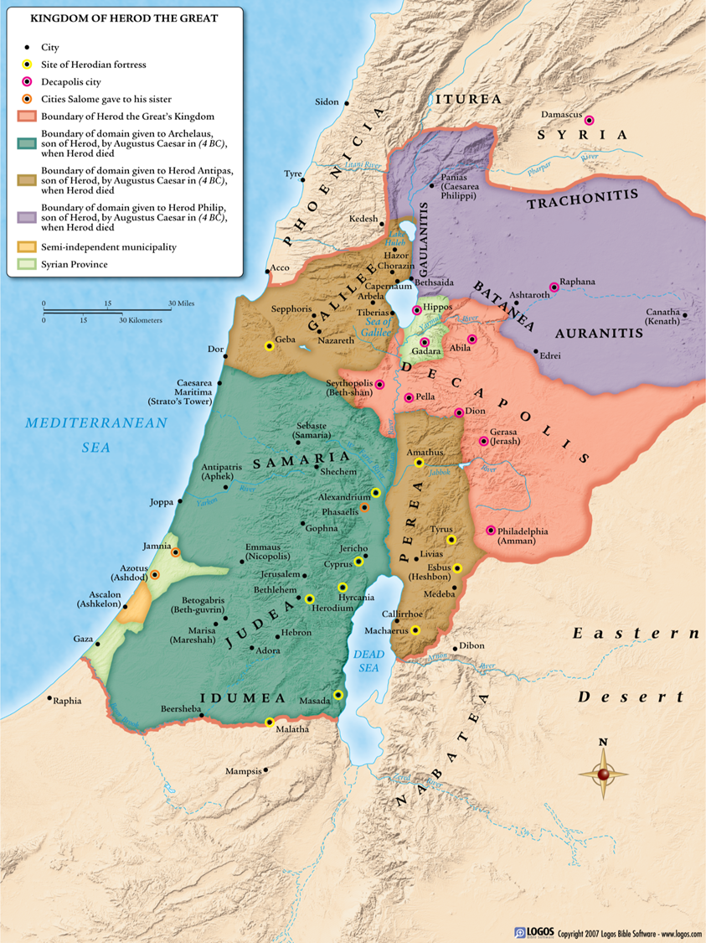

Slide 12
„Josef fürchtete sich davor, nach Judäa zu ziehen, weil er hörte, dass dort als Nachfolger von Herodes dessen Sohn Archelaus regierte.“
Matthäus-Evangelium 2,22

Slide 13
„Auf eine Weisung hin, die er im Traum erhielt, ging er in das Gebiet von Galiläa.“
Matthäus-Evangelium 2,22

Slide 14
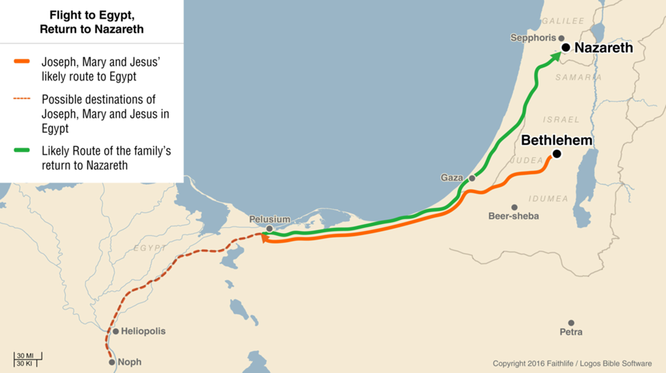
„Auf eine Weisung hin, die er im Traum erhielt, ging er in das Gebiet von Galiläa.“
Matthäus-Evangelium 2,22

Slide 15
„Wer glaubt, was uns da berichtet wurde? Wer hält es für möglich, dass die Macht des Herrn sich auf solche Weise offenbaren würde?“
Jesaja 53,1

Slide 16
„Wir meinten, Gott habe ihn gestraft und geschlagen.“
Jesaja 53,4

Slide 17
„Tränen sind meine Nahrung bei Tag und Nacht, weil man mich ständig fragt: „Wo bleibt er denn, dein Gott?“
Psalm 42,4

Slide 18
„Weil nun aber alle Geschöpfe aus Fleisch und Blut sind, ist auch er ein Mensch von Fleisch und Blut geworden. So konnte er durch den Tod den entmachten, der mit Hilfe des Todes seine Macht ausübt, nämlich den Teufel, und konnte die, deren ganzes Leben von der Angst vor dem Tod beherrscht war, aus ihrer Sklaverei befreien.“
Hebräer 2,14-15

Slide 19
„Ihr müsst jetzt für eine kurze Zeit leiden. Aber Gott hat euch in seiner grossen Gnade dazu berufen, in Gemeinschaft mit Jesus Christus für immer in seiner Herrlichkeit zu leben. Er wird euch Kraft geben, sodass euer Glaube stark und fest bleibt und ihr nicht zu Fall kommt.“
1.Petrus-Brief 5,10

Slide 20
II. Unbekannt, aber bedeutungsvoll

Slide 21
„Auf diese Weise erfüllte sich, was durch die Propheten vorausgesagt worden war: Er sollte Nazarener genannt werden.“
Matthäus-Evangelium 2,23

Slide 22
„Ein Spross wächst aus dem Baumstumpf Isai, ein neuer Trieb schiesst hervor aus seinen Wurzeln.“
Jesaja 11,1

Slide 23
„Ein Spross wächst aus dem Baumstumpf Isai, ein neuer Trieb schiesst hervor aus seinen Wurzeln.“
Jesaja 11,1

Slide 24
Schlussgedanke

Slide 25
„Jesus kam zu seinem Volk, aber sein Volk wollte nichts von ihm wissen.“
Johannes-Evangelium 1,11

Slide 26
„All denen jedoch, die ihn aufnahmen und an seinen Namen glaubten, gab er das Recht, Gottes Kinder zu werden.“
Johannes-Evangelium 1,12

